Slide 1
Chương 10: Chuẩn hóa (Normalization)

Slide 2
Nội dung
Định nghĩa chuẩn hóa
Các dạng chuẩn hóa

Slide 3
Chuẩn hóa
Chuẩn hóa là kỹ thuật dùng để tạo ra một tập các quan hệ có các đặc điểm mong muốn dựa vào các yêu cầu về dữ liệu của 1 xí nghiệp
Chuẩn hóa là 1 cách tiếp cận từ dưới lên (bottom-up approach) để thiết kế CSDL, bắt đầu từ các mối liên hệ giữa các thuộc tính

Slide 4
Chuẩn hóa
Mục đích: loại bỏ các bất thường của 1 quan hệ để có được các quan hệ có cấu trúc tốt hơn, nhỏ hơn
Quan hệ có cấu trúc tốt (well-structured relation): là quan hệ có sự dư thừa dữ liệu là tối thiểu và cho phép người dùng thêm, sửa, xóa mà không gây ra mâu thuẫn dữ liệu
Quan hệ được chuẩn hóa là quan hệ trong đó mỗi miền của một thuộc tính chỉ chứa những giá trị nguyên tố. Do đó mỗi giá trị trong quan hệ cũng là nguyên tố. Quan hệ có chứa các miền trị là không nguyên tố gọi là quan hệ không chuẩn hóa.
Một quan hệ được chuẩn hóa có thể được tách thành nhiều quan hệ chuẩn hóa khác và không làm mất thông tin.

Slide 5
Chuẩn hóa
Ví dụ :
MANHACC | MATHANG
 | MAMH | SOLUONG
1 2 3 | 100 200 300 100 200 400 500 | 1 2 1 4 2 5 1
MANHACC | MAMH | SOLUONG
1 1 1 2 2 3 3 | 100 200 300 100 200 400 500 | 1 2 1 4 2 5 1
5
Quan hệ không chuẩn hóa Quan hệ chuẩn hóa

Slide 6
Chuẩn hóa
Quá trình chuẩn hóa được thực hiện qua nhiều bước. Mỗi bước tương ứng một dạng chuẩn
Các dạng chuẩn:
Dạng chuẩn 1(1NF – first normal form)
Dạng chuẩn 2(2NF- second normal form)
Dạng chuẩn 3(3NF – third normal form)
Dạng chuẩn BCNF – Boyce Codd
Dạng chuẩn 4NF

Slide 7
Bảng chưa chuẩn hóa
Bảng không ở dạng chuẩn 1 (hay chưa chuẩn hóa) nếu nó chứa một hoặc nhiều nhóm lặp lại hoặc các giá trị phức hợp
Nhóm lặp lại (Repeating group): một nhóm nhiều hàng có thể có cùng chung một thuộc tính
Bảng chưa chuẩn hóa
MASV | HOVATEN | KHOA | TENMONHOC | DIEMTHI
99023 | NGUYENTHITHU | CONG NGHE THONG TIN | KY THUAT LAP TRINH | 6
 |  |  | TOAN ROI RAC | 8
 |  |  | CO SO DU LIEU | 4
99030 | LE VAN THANH | DIEN TU | VI XULY | 4
Bảng đã chuẩn hóa ở dạng chuẩn 1
MASV | HOVATEN | KHOA | TENMONHOC | DIEMTHI
99023 | NGUYENTHITHU | CONG NGHE THONG TIN | KY THUAT LAP TRINH | 6
99023 | NGUYENTHITHU | CONG NGHE THONG TIN | TOAN ROI RAC | 8
99023 | NGUYENTHITHU | CONG NGHE THONG TIN | CO SO DU LIEU | 4
99030 | LE VAN THANH | DIEN TU | VI XULY | 4

Slide 8
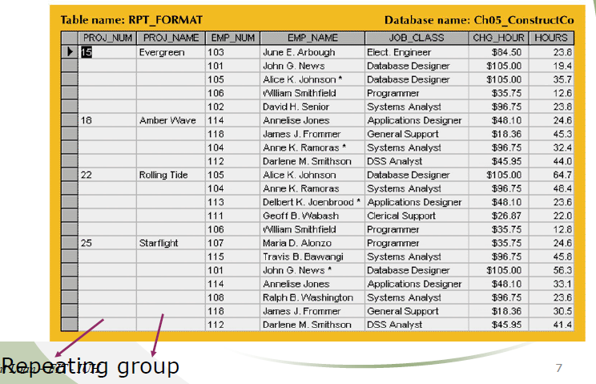
Chuẩn hóa
Ví dụ :
8

Slide 9
Dạng chuẩn 1 (1NF – first normal form)
Bảng ở dạng chuẩn 1 nếu
Có khóa chính
Không có nhóm lặp lại
Bảng ở 1NF nếu mọi thuộc tính của R đều chứa các giá trị nguyên tố (không có thuộc tính đa trị)
MONHOC(MaMH, TenMH)
MaMH | TenMH
T1 | Toán
AV | Anh văn

Slide 10
Biến đổi về dạng chuẩn 1
Quá trình chuẩn hóa gồm 3 bước:
Loại bỏ các nhóm lặp lại
Xác định khóa chính của bảng
Xác định tất cả các phụ thuộc (dependencies) trong bảng
Lược đồ phụ thuộc (dependency diagram): để giúp mô tả tất cả các phụ thuộc trong bảng

Slide 11
Ví dụ quan hệ có thuộc tính đa trị (multivalued attributes)
Quan hệ Employee_Course
Emp_ID | Name | Dept_Name | Salary | Course_Title | Date_Completed
100 | M.Simpson | Marketing | 48000 | SPSS Surveys | 6/19/2001 12/12/2002
140 | A.Beeton | Acounting | 52000 | Tax Acc | 12/8/2003
110 | C.Lureco | Info System | 43000 | SPSS C++ | 1/12/2003 2/6/2004
190 | L.Davis | Finance | 55000
150 | S.Martin | Marketing | 42000 | SPSS Java | 6/16/2002 5/7/2004

Slide 12
Ví dụ quan hệ có thuộc tính đa trị (multivalued attributes)
Emp_ID | Name | Dept_Name | Salary | Course_Title | Date_Completed
100 | M.Simpson | Marketing | 48000 | SPSS | 6/19/2001
100 | M.Simpson | Marketing | 48000 | Surveys | 12/12/2002
140 | A.Beeton | Acounting | 52000 | Tax Acc | 12/8/2003
110 | C.Lureco | Info System | 43000 | SPSS | 1/12/2003
110 | C.Lureco | Info System | 43000 | C++ | 2/6/2004
190 | L.Davis | Finance | 55000
150 | S.Martin | Marketing | 42000 | SPSS | 6/16/2002
150 | S.Martin | Marketing | 42000 | Java | 5/7/2004
➔ Dạng chuẩn 1
➔ Khóa là EmpID + CourseTitle

Slide 13
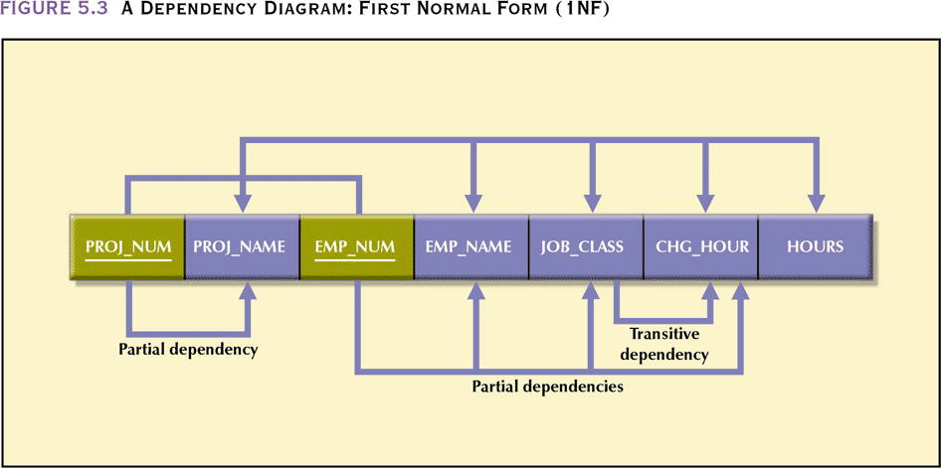
Ví dụ quan hệ có thuộc tính đa trị (multivalued attributes)
Xác định tất cả các phụ thuộc (dependencies) trong bảng
➔ Dạng chuẩn 1
➔ Khóa là EmpID + EMP_NUM
13

Slide 14
Dạng chuẩn 1 (1NF – Normal First Form)
Nhận xét:
Dạng chuẩn 1 vẫn có thể có các bất thường khi cập nhật
Ví dụ: trong lược đồ Employee_Course, sẽ có các bất thường sau:
Thêm 1 nhân viên mới chưa tham gia khóa học nào → vi phạm quy luật bảo toàn thực thể
Thay đổi tên phòng→ phải thay đổi hàng loạt thông tin này cho tất cả các nhân viên của phòng đó
Xóa 1 course mà chỉ có 1 nhân viên học, thông tin course sẽ bị xóa theo

Slide 15
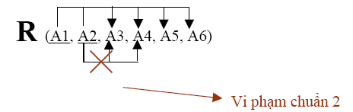
Phụ thuộc hàm đầy đủ (Full functional dependency)
X→A là phụ thuộc hàm đầy đủ nếu không tồn tại Y ⊂ X để cho Y→A
Sơ đồ mô tả
Ví dụ 2: Cho Q(ABC) và F={ A → B; A→ C; AB → C}
A →B: A → C là các phụ thuộc hàm đầy đủ.
AB → C không là phụ thuộc hàm đầy đủ vì có A → C.
Chú ý rằng, một phụ thuộc hàm mà vế trái chỉ có một thuộc tính là phụ thuộc hàm đầy đủ

Slide 16
Phụ thuộc hàm đầy đủ (Full functional dependency)
X→A là phụ thuộc hàm đầy đủ nếu không tồn tại Y ⊂ X để cho Y→A
Sơ đồ mô tả
Ví dụ 3: quan hệ Employee_Course
Khóa là Emp_ID,Course
Emp_ID, Course → Grade là phụ thuộc hàm đầy đủ
Emp_ID→ Name, Dept_Name là phụ thuộc hàm đầy đủ
Emp_ID, Course →Name, Dept_Name là phụ thuộc hàm không đầy đủ
Emp_ID→ Name, Dept_Name
Emp_ID ⊂ {Emp_ID, Course }

Slide 17

Phụ thuộc hàm đầy đủ (Full functional dependency)
Phụ thuộc hàm riêng phần (partial FD) X→A, tồn tại Y ⊂ X sao cho Y→A
Ví dụ 1:
customer-name, loan-number → customer-name
customer-name → customer-name

Slide 18
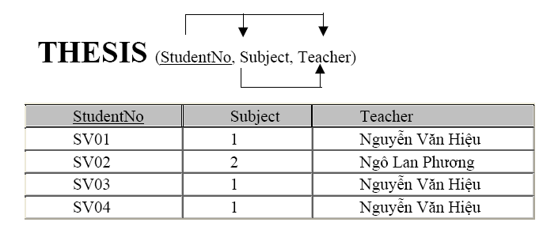
Dạng chuẩn 2 (2NF – second Normal Form)
Lược đồ quan hệ R ở dạng 2NF đối với tập phụ thuộc hàm F nếu:
R ở dạng chuẩn 1
Mọi thuộc tính không khóa đều phụ thuộc đầy đủ vào mọi khóa của R
Nếu quan hệ R chỉ có các khóa đơn thì đương nhiên quan hệ này ở dạng chuẩn 2

Slide 19
Biến đổi thành 2NF
Loại bỏ các phụ thuộc hàm riêng phần và tạo thêm các quan hệ mới tương ứng với các phụ thuộc hàm riêng phần
Quan hệ EMP_PROJ không đạt dạng chuẩn 2

Slide 20
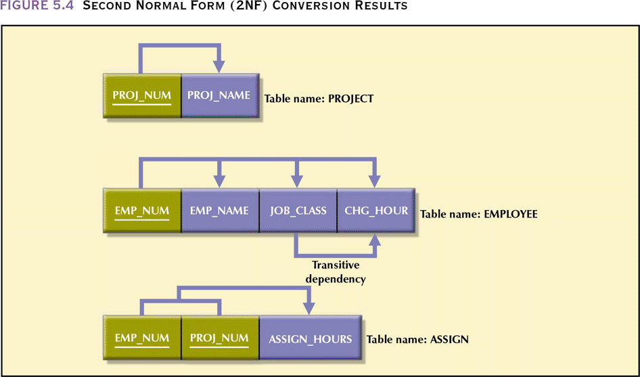
Biến đổi thành 2NF
20

Slide 21
Dạng chuẩn 2
Quan hệ ở 2NF vẫn có thể có các bất thường khi cập nhật
Ví dụ: xét quan hệ EMPLOYEE đã ở chuẩn 2NF
Khi thêm 1 loại công việc mới mà công việc này chưa có nhân viên nào làm sẽ vi phạm ràng buộc khoá chính
Khi sửa đổi lương giờ (CHR_HOUR) của 1 loại công việc mà có nhiều nhân viên đang cùng làm
Khi xoá 1 nhân viên đang làm công việc mà chỉ có nhân viên đó làm thì sẽ làm mất luôn thông tin về công việc đó

Slide 22
Dạng chuẩn 2
Thuật toán kiểm tra dạng chuẩn 2
Vào: lược đồ quan hệ Q, tập phụ thuộc hàm F
Ra: khẳng định Q đạt chuẩn 2 hay không đạt chuẩn 2.
Bước 1: Tìm tất cả khóa của Q
Bước 2: Với mỗi khóa K, tìm bao đóng của tất cả tập con thật sự S của K.
Bước 3: Nếu có bao đóng S+ chứa thuộc tính không khóa thì Q không đạt chuẩn 2. Ngược lại thì Q đạt chuẩn 2
22

Slide 23
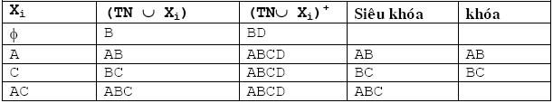
Dạng chuẩn 2
Ví dụ 1: Cho lược đồ quan hệ Q(A,B,C,D) và tập phụ thuộc hàm F={AB→C; B→D; BC→A}. Hỏi Q có đạt chuẩn 2 không?
Giải:
TN={B}, TG={AC}
Khóa là K1=AB và K2=BC. Ta thấy B⊂K1, B→D,D là thuộc tính không khóa ⇒ thuộc tính không khóa không phụ thuộc đầy đủ vào khóa ⇒Q không đạt chuẩn 2.
23

Slide 24
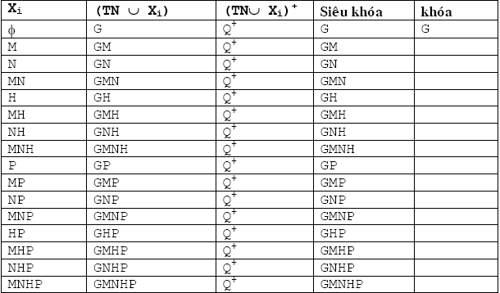
Dạng chuẩn 2
Quan hệ sau đạt chuẩn 2.
Q(G,M,V,N,H,P) F={G→M; G→N; G→H; G→P; M→V; NHP→M}
Giải:
TN={G} TG={M,N,H,P}
24

Slide 25

Dạng chuẩn 2
Hệ quả:
Nếu Q đạt chuẩn 1 và tập thuộc tính không khóa của Q bằng rỗng thì Q đạt chuẩn 2
Nếu tất cả khóa của quan hệ chỉ gồm một thuộc tính thì quan hệ đó ít nhất đạt chuẩn 2.
Ví dụ 4: Q(A,B,C,D,E,H) F={A → E; C → D; E → DH}
Giải:
TN={ACB} TG={E}
Khóa của Q là K = {ABC}.C⊂K, C→D, D là thuộc tính không khóa⇒ D phụ thuộc không đầy đủ vào khóa nên Q không đạt chuẩn 2.
25

Slide 26
Phụ thuộc bắc cầu (Transitive dependency)
Q là lược đồ quan hệ, X,Y là hai tập con của Q+, A là một thuộc tính. Nói rằng A phụ thuộc bắc cầu vào X nếu cả ba điều sau thỏa: X→A được gọi là phụ thuộc bắc cầu nếu tồn tại Y để cho
X→Y, Y→A,
Y→X
Và A ∉ XY
Nguyên nhân gây ra các bất thường khi cập nhật bảng 2NF là do có các thuộc tính không khóa phụ thuộc bắc cầu vào khóa của quan hệ

Slide 27
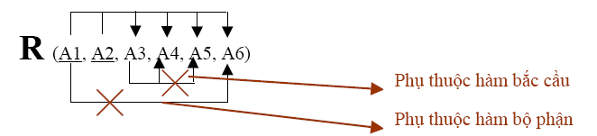
Dạng chuẩn 3 (3NF – third normal form)
Định nghĩa 1: Lược đồ quan hệ R ở 3NF đối với tập phụ thuộc hàm F nếu:
R ở dạng 2NF
Mọi thuộc tính không khóa đều không phụ thuộc bắc cầu vào khóa chính của R
Định nghĩa 2: Lược đồ quan hệ R ở 3NF đối với tập phụ thuộc hàm F nếu R ở dạng chuẩn 1 và mọi phụ thuộc hàm X→A với A ∉X thì X là 1 siêu khoá của R hoặc A là 1 thuộc tính khoá
Biểu diễn bằng sơ đồ

Slide 28
Dạng chuẩn 3
Quan hệ ở 3NF vẫn có thể có các bất thường khi cập nhật
Ví dụ: xét lược đồ quan hệ EMPLOYEE_TEACHER(EmpId, Course, Teacher)
Có 2 phụ thuộc hàm:
EmpId, Course → Teacher
Teacher→ Course
➔ Thuộc dạng 3NF, bất thường xảy ra teacher thay đổi môn dạy

Slide 29
Dạng chuẩn 3
Hệ quả
Hệ quả 1: Nếu Q đạt chuẩn 3 thì Q đạt chuẩn 2
Hệ quả 2: Nếu Q không có thuộc tính không khóa thì Q đạt chuẩn 3.
Định lý
Q là lược đồ quan hệ
F là tập các phụ thuộc hàm có vế phải một thuộc tính.
Q đạt chuẩn 3 nếu và chỉ nếu mọi phụ thuộc hàm X→A∈F với A∉X đều có X là siêu khóa hay A là thuộc tính khóa
29

Slide 30
Dạng chuẩn 3
Thuật toán kiểm tra dạng chuẩn 3
Vào: lược đồ quan hệ Q, tập phụ thuộc hàm F
Ra: khẳng định Q đạt chuẩn 3 hay không đạt chuẩn 3.
Bước 1: Tìm tất cả khóa của Q
Bước 2: Từ F tạo tập phụ thuộc hàm tương đương F1tt có vế phải một thuộc tính.
Bước 3: Nếu mọi phụ thuộc hàm X → A ∈F_{1tt} với A∉X đều có X là siêu khóa hoặc A là thuộc tính khoá thì Q đạt chuẩn 3 ngược lại Q không đạt chuẩn 3
30

Slide 31
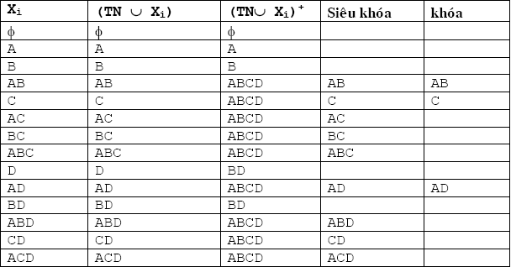
Dạng chuẩn 3
Ví dụ 5: Cho lược đồ quan hệ Q(A,B,C,D) F={AB→C; D→B; C→ABD}. Hỏi Q có đạt chuẩn 3 không?
Giải: TN=∅ TG={ABCD}
31
K1 = {AB}; K2 = {AD}; K3={C} là các khóa ⇒ mọi phụ thuộc hàm X→A∈F đều có A là
thuộc tính khóa. Vậy Q đạt chuẩn 3

Slide 32
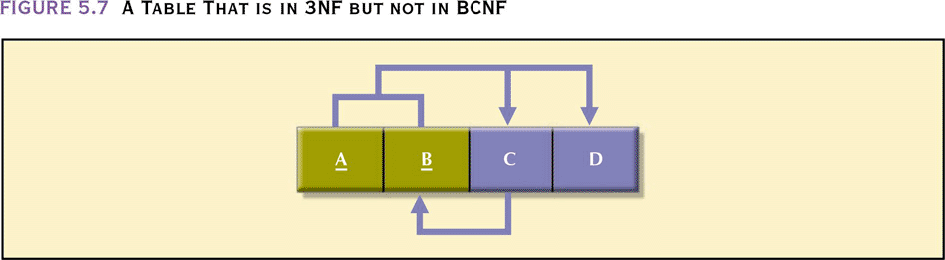
Dạng chuẩn Boyce-Codd (BCNF)
Một quan hệ ở dạng BCNF nếu mọi determinant (định thuộc) đều là candidate key
Cho 1 lược đồ quan hệ R(U,F) với U là tập thuộc tính, F là tập phụ thuộc hàm. Lược đồ ơ dạng chuẩn BCNF nếu với mỗi phụ thuộc hàm X→ Y ∈ F nếu 1 trong 2 điều kiện sau là đúng:
Y ⊆ X ( phụ thuộc hàm tầm thường)
X là siêu khóa của R
Quan hệ này đạt chuẩn 3NF nhưng không đạt chuẩn BCNF

Slide 33
Dạng chuẩn Boyce-Codd (BCNF)
Hệ quả
Hệ quả 1: Nếu Q đạt chuẩn BC thì Q đạt chuẩn 3 (hiển nhiên do định nghĩa)
Hệ quả 2: Mỗi lược đồ có hai thuộc tính đều đạt chuẩn BC (xét phụ thuộc hàm có thể có của Q )
Định lý
Q là lược đồ quan hệ
F là tập các phụ thuộc hàm có vế phải một thuộc tính.
Q đạt chuẩn BC nếu và chỉ nếu mọi phụ thuộc hàm X→A với A∉X đều có X là siêu khóa
33

Slide 34
Dạng chuẩn Boyce-Codd (BCNF)
Thuật toán kiểm tra dạng chuẩn BC
Vào: lược đồ quan hệ Q, tập phụ thuộc hàm F
Ra: khẳng định Q đạt chuẩn BC hay không đạt chuẩn BC.
Bước 1: Tìm tất cả khóa của Q
Bước 2: Từ F tạo tập phụ thuộc hàm tương đương F_{1tt} có vế phải một thuộc tính
Bước 3: Nếu mọi phụ thuộc hàm X → A ∈ F_{1tt} với A∉X đều có X là siêu khóa thì Q đạt chuẩn BC ngược lại Q không đạt chuẩn BC
34

Slide 35
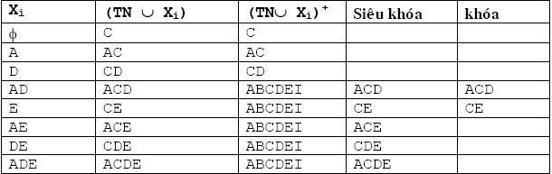
Dạng chuẩn Boyce-Codd (BCNF)
Ví dụ: Q(A,B,C,D,E,I) F={ACD→EBI;CE→AD}. Hỏi Q có đạt chuẩn BC không?
Giải: TN={C} TG={ADE}
F ≡ F1tt={ACD→E,ACD→B,ACD→I,CE→A,CE→D}
Mọi phụ thuộc hàm của F1tt đều có vế trái là siêu khóa ⇒ Q đạt dạng chuẩn BC
35

Slide 36
Dạng chuẩn Boyce-Codd (BCNF)
Ví dụ 8: Q(SV,MH,THAY)F = {SV,MH → THAY;THAY → MH}
Quan hệ trên đạt chuẩn 3 nhưng không đạt chuẩn BC..
Ví dụ 9:
Chẳng hạn cho Q(A,B,C,D) và F={AB → C; D → B; C → ABD}
thì Q là 3NF nhưng không là BCNF
Nếu F={B → D,A → C,C → ABD} là 2 NF nhưng không là 3 NF
36

Slide 37
Chuyển đổi thành BCNF
Một quan hệ ở BCNF thì nó cũng ở dạng 3NF
Có thể biến đổi trực tiếp bảng từ 1NF thành BCNF, mà không cần phải qua các bước chuẩn hóa 2NF, 3NF
Loại bỏ các định thuộc không phải là siêu khoá
Tạo các quan hệ mới tương ứng với các định thuộc sao cho định thuộc trở thành siêu khoá của quan hệ mới

Slide 38
So sánh 3NF và BCNF
BCNF được xem là trường hợp đặc biệt của 3NF
Với quan hệ có nhiều candidate key phức hợp thì BCNF sẽ tránh được hai bất thường có thể xảy ra ở 3NF
1 phần của khóa xác định 1 phần của khóa khác
Cột không khóa xác định 1 phần của khóa

Slide 39
Candidate key và BCNF
Một quan niệm sai lầm khi cho rằng một bảng với nhiều candidate key sẽ vi phạm chuẩn BCNF.
Nhiều candidate key không vi phạm BCNF hay 3NF, không cần phải phân chia bảng chỉ vì nó có nhiều candidate key

Slide 40
Ví dụ
Candidate key và BCNF
Xét lược đồ phụ thuộc sau:
Mã_SV Mã_Môn Email Diem
Hai candidate key: Ma_SV+Ma_Mon; Email+Ma_Mon
Chỉ có 1 thuộc tính không khóa là Diem
Bất thường 1: 1 phần của khóa này xác định 1 phần của khóa khác.
Bảng thuộc 3NF nhưng không là BCNF
Làm thế nào để chuẩn hóa thành BCNF???
Tách bảng trên thành 2 bảng sau:
TABLE1(MaMon,MaSV, Diem)
TABLE2(MaSV, Email)

Slide 41
Thuật toán kiểm tra dạng chuẩn của một lược đồ quan hệ
Vào: lược đồ quan hệ Q, tập phụ thuộc hàm F
Ra: khẳng định Q đạt chuẩn gì?
Bước 1: Tìm tất cả khóa của Q
Bước 2: Kiểm tra chuẩn BC nếu đúng thì Q đạt chuẩn BC, kết thúc thuật toán ngược lại qua bước 3
Bước 3: Kiểm tra chuẩn 3 nếu đúng thì Q đạt chuẩn 3, kết thúc thuật toán ngược lại qua bước 4
Bước 4: Kiểm tra chuẩn 2 nếu đúng thì Q đạt chuẩn 2, kết thúc thuật toán ngược lại Q đạt chuẩn 1
Định nghĩa: Dạng chuẩn của một lược đồ cơ sở dữ liệu là dạng chuẩn thấp nhất trong các dạng chuẩn của các lược đồ quan hệ con.

Slide 42
Bài tập
1.Cho biết dạng chuẩn cao nhất của các LDQH sau:
a) Q(ABCDEG) F = {A ->BC, C->DE, E->G}
b) Q(ABCDEGH) F = {C->AB, D->E, B->G}
c) Q(ABCDEGH) F = {A->BC, D->E, H->G}
d) Q(ABCDEG) F = {AB->C, C->B, ABD->E, G->A}
e) Q(ABCDEGHI) F = {AC->B, BI->ACD, ABC->D
H->I , ACE->BCG, CG->A}
2.Cho Q(CDEGHK) và F = {CK->H, C->D,E->C, E->G, CK->E}
a) Chứng minh EK->DH
b) Tìm tất cả các khóa của Q
c) Xác định dạng chuẩn cao nhất của Q

